Slide 1
Ринок. Види ринків

Slide 2
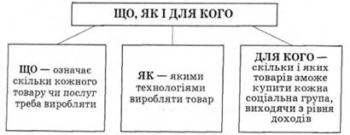
Ринок — це механізм координації різноманітної діяльності людей через систему цін. Він вирішує три основні проблеми: що? як? і для кого виробляти?

Slide 3
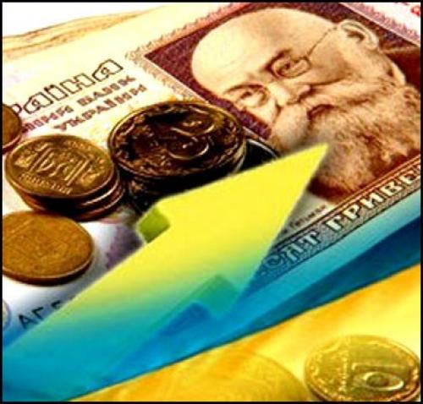
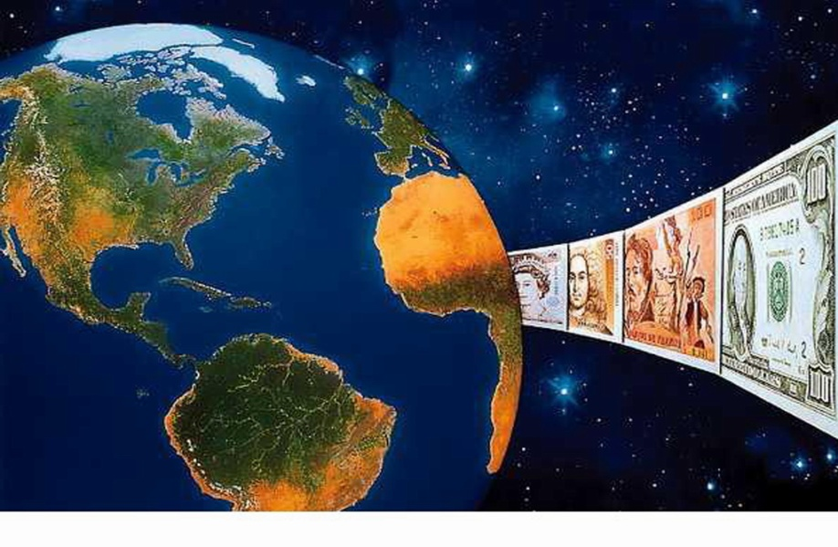
Сучасна економіка становить собою синтез великої кількості ринків, які взаємодіють між собою. Їх класифікують за різними критеріями. Так, за умовами діяльності виділяють вільний, монополізований і регульований ринок. Залежно від об'єктів купівлі-продажу — ринок предметів споживання, ринок ресурсів і ринок послуг. За територіальною ознакою — внутрішній, або національний, і зовнішній, або міжнародний ринок.

Slide 4
Ринок інформації

Slide 5

Під інформацією розуміють задокументовані або привселюдно оголошені відомості про події та явища, що відбуваються в суспільстві, державі і навколишньому природному середовищі.

Slide 6


В Україні інформаційні відносини регулюються Законом "Про інформацію", відповідно до якого всі громадяни, юридичні особи та державні органи мають право на інформацію, що означає можливість вільного одержання, використання, поширення і зберігання відомостей, необхідних для реалізації їх прав, свобод, законних інтересів та здійснення їх функцій і завдань.

Slide 7
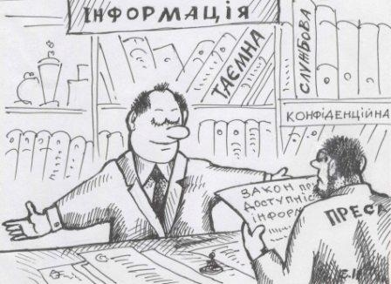

Інформація є своєрідним товаром, що продається і купується на відповідному ринку.
Ринок інформації - це сегмент ринку, що задовольняє потреби ділових кіл і населення в економічній, науково-технічній, фінансовій, комерційній та інших видах інформації.

Slide 8


Сучасний інформаційний ринок включає три взаємодіючих області:
-інформацію;
-електронні угоди;
-електронні комунікації.

Slide 9


Ринок електронних угод включає системи резервування квитків і місць у готелях, замовлення, продажу й обміну товарів і послуг, банківських і розрахункових операцій.
На ринку електронних комунікацій можна виділити різні системи сучасних засобів зв'язку і людського спілкування: мережі передачі даних, електронну пошту, телеконференції, електронні дошки оголошень і бюлетені, мережі і системи вилученого діалогового доступу до баз даних і т.п.

Slide 10


На світовому ринку інформації прийнято розрізняти наступні основні сектори, що також характерні і для України:
1)сектор ділової інформації;
2)сектор інформації для фахівців;
3)сектор масової, споживчої інформації.

Slide 11

Підприємцю потрібна інформація з усіх 3-х секторів, але успіх його діяльності визначається насамперед своєчасним використанням ділової інформації. Підприємцю потрібна інформація про інших виробників, про можливих споживачів, про постачальників сировини, що комплектують, про технології, про ціни, про положення на товарних ринках і ринках капіталу, про ситуацію в діловому житті, про загальну економічну і політичну кон'юнктуру не тільки в своїй країні, але і в усьому світі, про довгострокові тенденції розвитку економіки, перспективи розвитку науки і техніки і можливі результати, про правові умови господарювання.

Slide 12


Сектор ділової інформації представлений такими видами і джерелами, як:
1. Біржова і фінансова інформація - інформація про котирування цінних паперів, валютні курси, дисконтні ставки, ринки товарів і капіталів, інвестиції, ціні. Джерелами такої інформації є біржі й обслуговуючі їх спеціальні служби біржової і фінансової інформації. Головним фактором, що забезпечує комерційну цінність такої інформації, є її повнота, точність і оперативність

Slide 13

2. Економічна і статистична інформація - числова економічна, демографічна і соціальна інформація. Надається органами керування економікою і службами Статистики (державними і недержавними) у виді динамічних рядів, звітів, оцінок, прогнозів

Slide 14

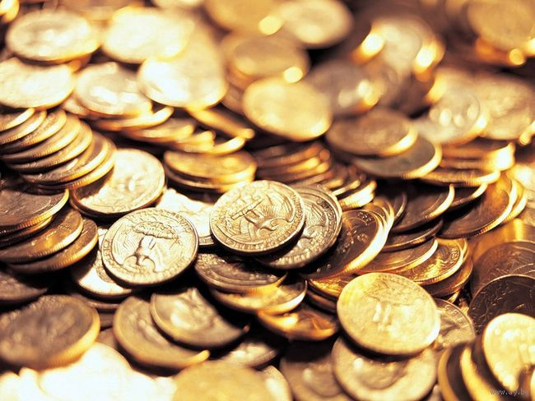
3. Комерційна інформація - адресно-реквізітні дані про галузі, підприємства і їхніх відповідальних співробітників (включаючи дані про напрямки діяльності, асортимент продукції, ціни)

Slide 15
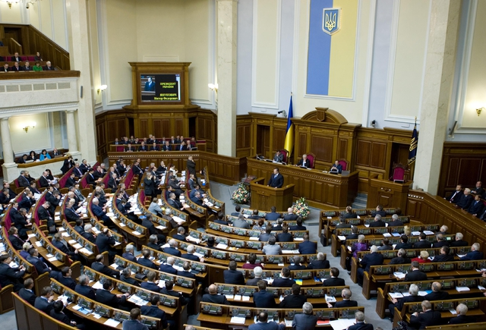
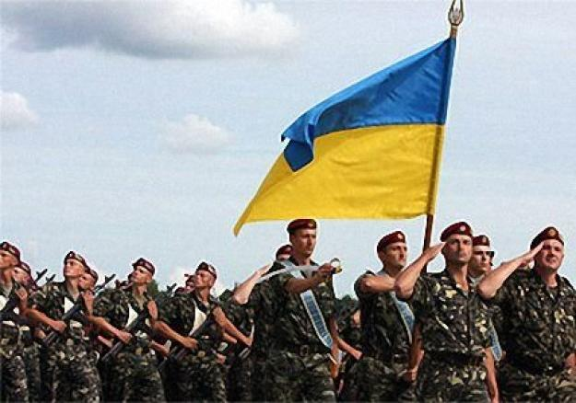
4. Політичні, економічні, військові новини. Головним фактором успіху тут служить оперативність (“завтрашні дані повинні бути опубліковані вчора"), точність (відповідність фактам, відсутність перекручувань) і вірогідність прогнозної складової.

Slide 16


Сьогодні у всіх країнах незалежно від рівня економічного і соціального розвитку відбувається структурна перебудова, пов'язана із зростанням інформаційного сектора економіки і, відповідно, що тягне засобою значні соціальні, політичні та культурні зміни всуспільстві.
Яскравим проявом цих тенденцій є значне збільшення числа зайнятих інформаційною діяльністю, тобто діяльністю, пов'язаною з виробництвом, обробкою, зберіганням і розповсюдженням інформації.
У розвинених країнах, насамперед у США, частка працівників інформаційного сектору економіки в загальному числі зайнятих вже перевищує 50%. Вклад інформаційного сектора у ВНП розвинених країн, за різними оцінками, становить 10-25%.
У свою чергу ринок інформаційних товарів і послуг на сьогодні найбільш динамічно розвиваються. Інформаційний бізнес, який став одним знайбільш прибуткових і перспективних, привертає все більше і більше фірм.

Slide 17
Ринок дорогоцінних металів

Slide 18
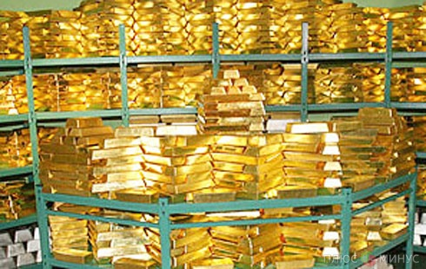

Оцінка операцій із дорогоцінними металами актуальна як для інвесторів, так і для банків, особливо за нестабільної економічної ситуації, що, зокрема, спостерігається в Україні після світової фінансової кризи. Дорогоцінні метали — надійний засіб заощадження та нагромадження, тому він може бути повноцінною складовою інвестиційного портфеля. Хоча золото вже понад три десятиліття не є замінником грошей, воно залишається важливим фінансовим інструментом. Золотий запас держави — вагомий чинник її могутності.

Slide 19
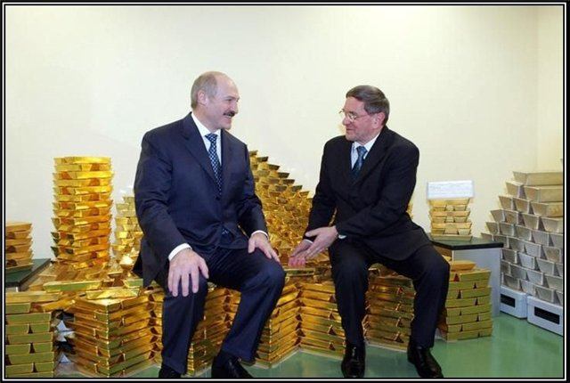
Характерною ознакою золота є його широке застосування майже всіма державами світу як страхового і резервного фонду. Державні запаси золота, що зберігаються у центральних банках різних країн та в МВФ, становлять на сьогодні понад 31 тис. тонн. Значна їх частина може бути виставлена на продаж.

Slide 20
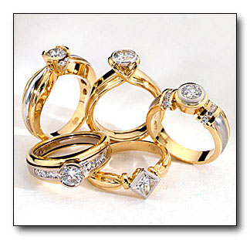
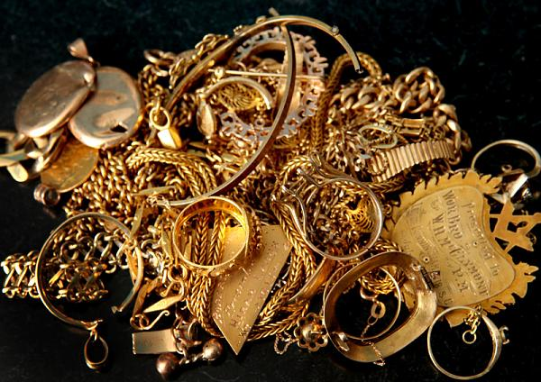
Загалом попит на золото формує в основному ювелірна промисловість. Однак її роль у формуванні цього попиту поступово зменшується. Якщо у 2005 році частка ювелірної промисловості в загальному попиті становила 70%, то у 2009му — 52%. Спад попиту спостерігався в усіх країнах, крім Китаю та Індії, де протягом двох останніх років істотно зросли інвестиції в золото і ювелірну продукцію

Slide 21

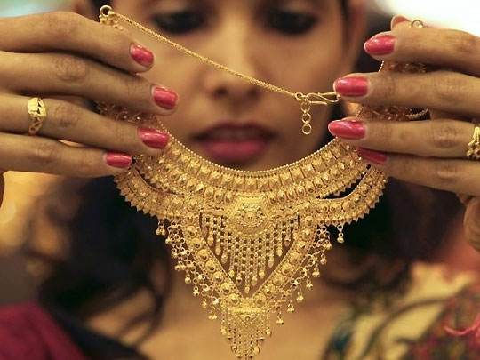
Підвищення попиту на золото у Китаї зумовлене насамперед стрімким економічним розвитком держави і зміцненням юаня, а також зростанням чисельності та рівня добробуту середнього класу, високою нормою заощадження у населення та політикою держави, спрямованою на лібералізацію і розвиток внутрішнього ринку дорогоцінних металів. Зростання попиту на золото в Індії зумовлене як національними традиціями, так і вагомою роллю ринку ювелірних прикрас на тлі економічного піднесення країни.

Slide 22
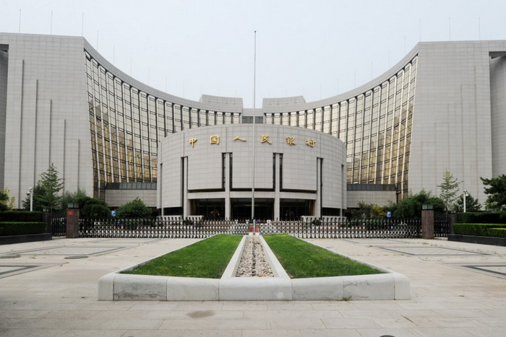
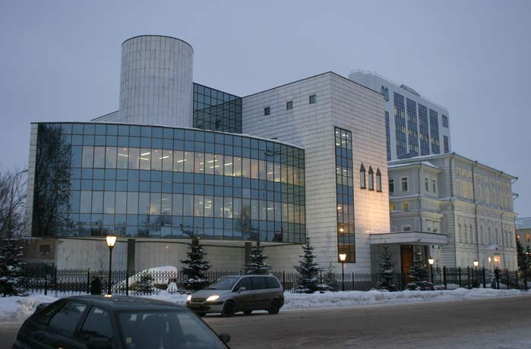
Лідерами з нарощення власних золотих резервів є Народний банк Китаю та Банк Росії, мета політики яких полягає у підвищенні ролі національної валюти у світі, що потребує істотного збільшення її золотого забезпечення та диверсифікації власних резервів.

Slide 23
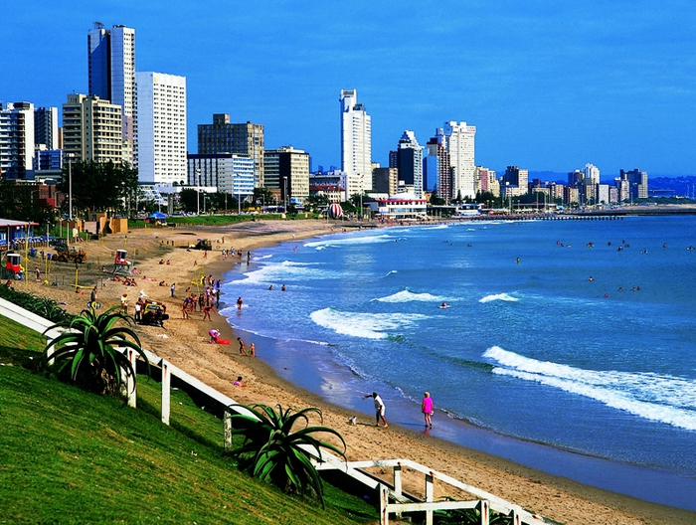

До основних країн, які постачають золото на світовий ринок, належать ПАР, Росія, США, Канада і Китай. Слід наголосити, що динаміка золотовидобування у Китаї протягом 2008—2009 років стала несподіванкою для всього світу: у 2009 році Китай випередив ПАР і став найбільшим у світі виробником золота.

Slide 24
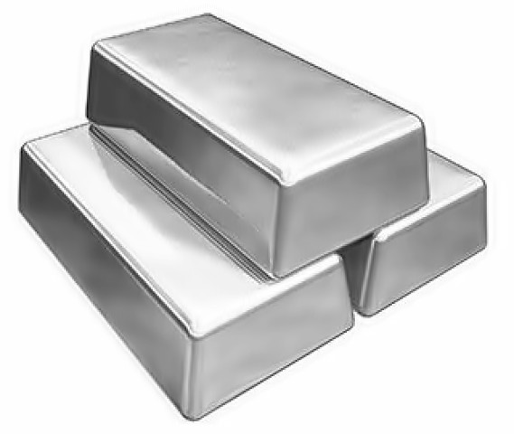
Основними споживачами срібла, що формують його попит на світовому ринку, є ювелірна галузь, фотосправа і промисловість. Обсяги попиту на срібло у світі з боку промислових підприємств унаслідок світової кризи у 2009 році зменшилися порівняно з попереднім роком на 21%. Однак при цьому проявилася тенденція до зростання промислового попиту на зазначений метал у Китаї та Японії. Скорочення споживання срібла спостерігалося переважно в Індії (до 60%).

Slide 25
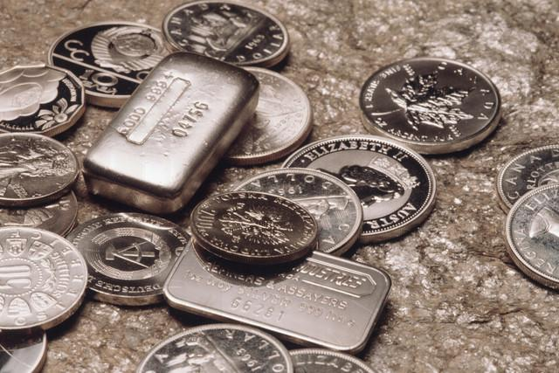
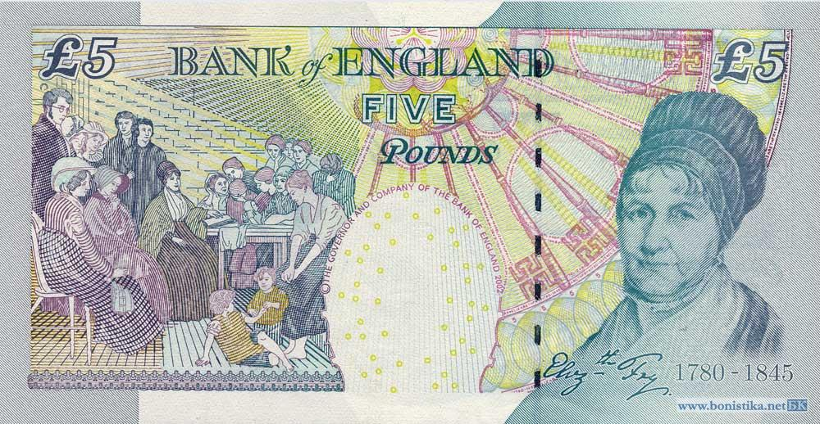
Обсяги видобутку срібла протягом 2005—2009 років збільшилися з 636.6 до 709.6 тонн (на 11.4%). Лідерами з видобутку в 2009 році стали Перу, Мексика, Китай, Австралія і Болівія.
Одним із найвагоміших чинників, що впливають на динаміку цін на срібло, є зміна курсу фунта стерлінгів.

Slide 26
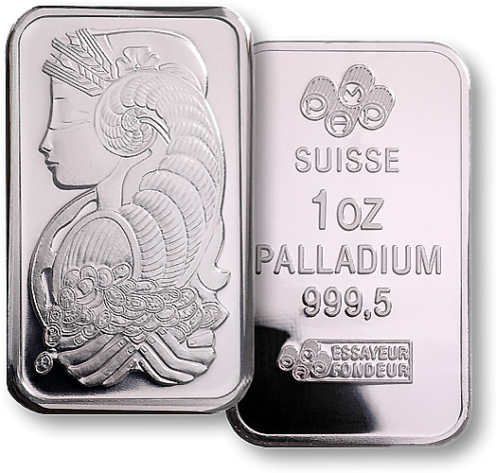
Ще одним дорогоцінним металом, на який постійно підтримується попит на міжбанківському ринку, є паладій. Інтерес до цього металу виник у ХХ ст., зокрема, у зв’язку з розвитком виробництва електронного устаткування, каталітичних конверторів для автомобілів. Причому, незважаючи на численні розробки, повноцінної заміни паладію дотепер не знайдено.
В останні роки збільшення попиту на паладій спостерігалося в Європі, стрімке зростання зафіксовано в Китаї; у Північній Америці і Японії попит на цей метал стабільний.

